Slide 1
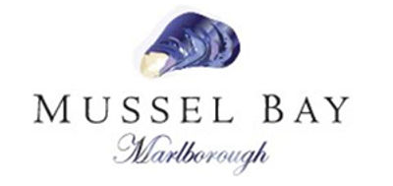
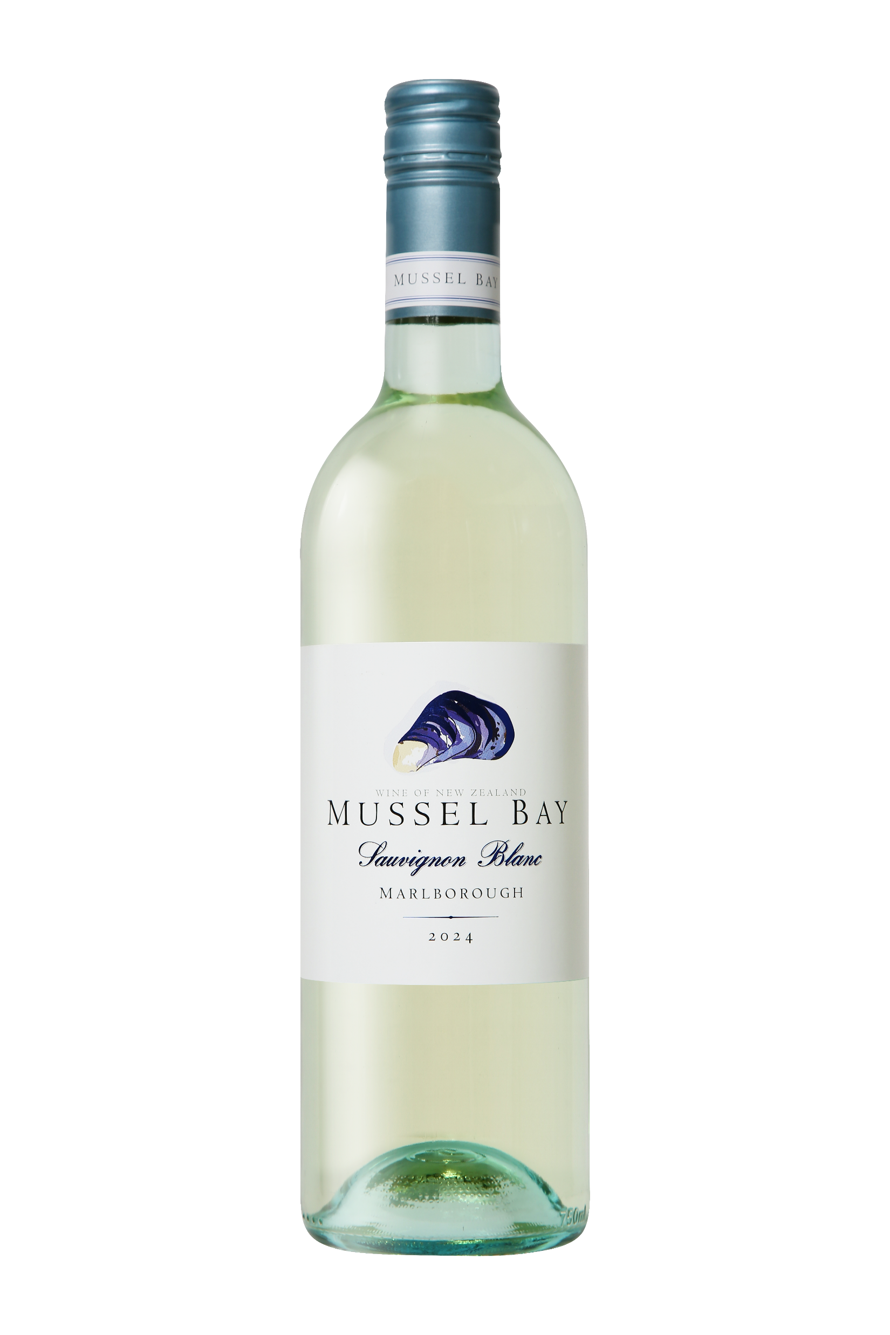
와인 전문 기업 ㈜에프엘코리아 브랜드 문의 02)449-3151
BRAND STORY / 브랜드 스토리
초기 호주 주요 생산업체들을 위한 대량 생산 공급 업체였던 크랜스윅은 자체적인 생산과
마케팅 방식으로 변모하여, 와인 대중화에 큰 기여를 하게 되면서, 뛰어난 품질대비 높은
가성비로 명성을 얻게 됩니다. 이 성공을 바탕으로 뉴질랜드에 대표적인 화이트 품종인
쇼비뇽 블랑의 고품질 가성비 프로젝트를 별도 기획을 통해 머슬베이를 출시합니다.
쇼비뇽 블랑 품종을 들여와 가장 인상적으로 토착화에 성공한 뉴질랜드는 하절기 하늘의
얇아지는 오존층으로 인해 높은 일조 투과량으로 상대적으로 높은 향과 풍미가 생기게 되고,
큰 일교차와 건조함으로 당분이 잘 농축되어 복합적인 열대 과실의 풍미가 도드라집니다.
이 대자연의 선물 같은 화이트 와인을 청정해역에서 생산되는 Mussel (홍합)을 감각적으로
디자인한 신선한 바다 느낌의 머슬베이 브랜드에 담았습니다.
PRODUCT INTRODUCTION / 제품 소개
머슬베이 쇼비뇽 블랑 2024 (Mussel Bay Sauvignon Blanc)
생산지역 및 등급: Marlborough Estate
포도품종: 쇼비뇽 블랑 100%
밝은 녹색 힌트의 황금색
신선한 과실의 복합적인 아로마, 입 안 가득 느껴지는 열대 과즙 풍미
SELLING POINT / 주요 판매 포인트 및 한 줄 평
고품질 가성비를 자랑하는 뉴질랜드 대표 화이트 쇼비뇽 블랑
뉴질랜드 청정 대자연의 느낌

